Slide 1
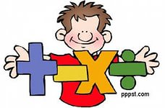
Порядок выполнения действий в выражениях без скобок
3 класс Волосенко Г.Б.

Slide 2
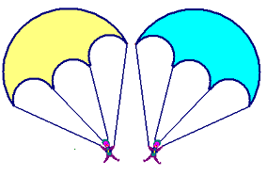
3*3*8
3*6:2
3*8:4
45:9*8
49:7*6
18:3*8
81:9*7
15:5*9
63
24
42
9
6
27
64
72
8
49
48
40

Slide 3
+158 см 4 мм -102 см 8 мм
42см 3 мм 84 см 7 мм
_____________ ___________
-93 кг 80 г -403кг 07 г
4 кг 5 г 269кг 18г
_________ __________

Slide 4
В саду росли 18 кустов малины, смородины – в 2 раза меньше, чем малины, а жимолости – на 19 кустов больше, чем малины и смородины вместе. Сколько кустов жимолости было в саду?

Slide 5
Дорога от дома до магазина 250м, от дома до школы в 2 раза больше, чем до магазина, а до стадиона на 350 м больше, чем до магазина и стадиона вместе. Сколько метров от дома до стадиона?

Slide 6
Что повторили?
Что сегодня получилось лучше?
Над чем нужно ещё работать?
Что мешало продвинуться к цели?

